Slide 1


Proyecto SIGMA
Sistema Integrado de Gestión para Mecánica y Administración
Integrantes Sebastián Ruz
Dixon Vargas
Isaac Arriagada
Docente Reginaldo Salinas
Carrera Ingeniería en Informática
Sede Maipú

Slide 2


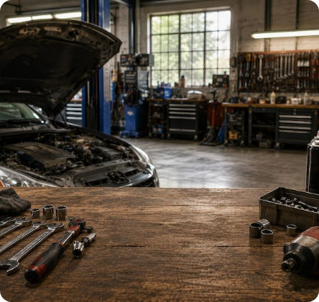
El Problema en los Talleres
Gestión Manual e Ineficiente
Los talleres mecánicos de menor tamaño operan hoy de forma manual o con herramientas genéricas (cuadernos, WhatsApp, planillas básicas).
Esto genera graves problemas de trazabilidad en las reparaciones, tiempos de respuesta poco claros para el cliente final y una completa falta de control sobre el inventario de repuestos.
Nuestra solución (SIGMA) digitaliza y profesionaliza esta operativa mediante un modelo Software as a Service (SaaS).

Slide 3







¿Qué es SIGMA?
Plataforma Web SaaS
Arquitectura Multi-tenant
Analítica Predictiva
Desarrollada con React (Frontend) y Django REST Framework (Backend). Incluye módulos habitables de agendamiento online, órdenes de trabajo y gestión de técnicos.
Base de datos MySQL diseñada para aislar de manera segura la información y operaciones de cada taller cliente que contrate los servicios.
Módulo de ciencia de datos que permite calcular tiempos promedio de reparación, eficiencia técnica y predecir proactivamente la demanda de inventario.

Slide 4

Perfil de Egreso
Desarrollo Full-Stack y Datos
El proyecto exige aplicar competencias centrales de Ingeniería en Informática: análisis y diseño de sistemas, programación backend/frontend y modelamiento de bases de datos relacionales.
Además, responde a nuestros intereses profesionales integrando Ciencia de Datos aplicada para resolver problemas reales, creando desde la arquitectura hasta el modelo predictivo funcional.

Slide 5


Factibilidad de Desarrollo
Alcance y Tiempo
Recursos y Stack
El proyecto posee un enfoque acotado y modular. Las horas asignadas a la asignatura de CAPSTONE permiten dedicar tiempo semanal sostenido, posibilitando priorizar los módulos esenciales y dejar las mejoras incrementales para fases posteriores.
Se utilizarán herramientas gratuitas (Python, React, MySQL, Git) sin costo adicional de infraestructura. El equipo ya posee conocimientos sólidos en estas tecnologías adquiridos en la carrera, mitigando drásticamente la curva de aprendizaje inicial.

Slide 6
OBJETIVO GENERAL
La Meta del Proyecto
"Desarrollar una plataforma web de gestión que permita a talleres mecánicos administrar el agendamiento, reparaciones e inventario, incorporando un módulo de reportes con analítica predictiva sobre los datos operacionales."

Slide 7
Objetivos Específicos
Modelo de Datos: Diseñar la arquitectura multi-tenant para asegurar y aislar la información de cada taller.
Backend / API: Implementar una API REST en Django para los módulos de agendamiento, órdenes, técnicos e inventario.
Frontend Interactivo: Desarrollar una interfaz en React que consuma la API y habilite dinámicamente los módulos.
Motor Predictivo: Construir un modelo analítico que estime la demanda de repuestos basándose en el historial.
Dashboard Gerencial: Visualizar reportes de tiempos de reparación, eficiencia de técnicos y sugerencias de compra.

Slide 8






Metodología de Trabajo
Scrum Ágil
Roles de Desarrollo
Gestión y QA
Sprints quincenales alineados estrictamente con las 3 fases del Portafolio de Título. Entregables continuos y revisiones de avance periódicas.
Isaac: Backend, Base de datos y técnicas de Machine Learning.
Sebastián: Desarrollo Frontend y Experiencia de Usuario (UX/UI).
Dixon: Documentación técnica, ejecución de pruebas de integración, coordinación y seguimiento estricto del plan de trabajo.

Slide 9
Evidencias del Proyecto
Tipo | Nombre de la Evidencia | Descripción del Entregable
Avance | Definición y Diseño | Documento con modelo de datos, arquitectura y mockups principales.
Avance | Prototipo Funcional | Repositorio con API y frontend conectados (agendamiento y órdenes).
Final | Plataforma Integrada | Sistema completo, roles y panel super-admin de gestión de módulos.
Final | Dashboard Predictivo | Visualización operativa funcional con proyecciones de inventario y eficiencia.

Slide 10
Plan de Trabajo
Distribución en las fases de la asignatura Portafolio de Título (12 Semanas)
Fase 1 (S1 - S4)
Fase 3 (S9 - S12)
Definición y Diseño
Analítica y Cierre
Levantamiento, modelo multi-tenant y mockups. Etapa base para arquitectura.
Modelo predictivo, pruebas integradas y entrega final de la plataforma.
Fase 2 (S5 - S8)
Desarrollo Core
Implementación API REST, MySQL y pantallas React para módulos operativos.

Slide 11

¿Preguntas?
Muchas gracias por su atención.
Proyecto APT: SIGMA

